Slide 1
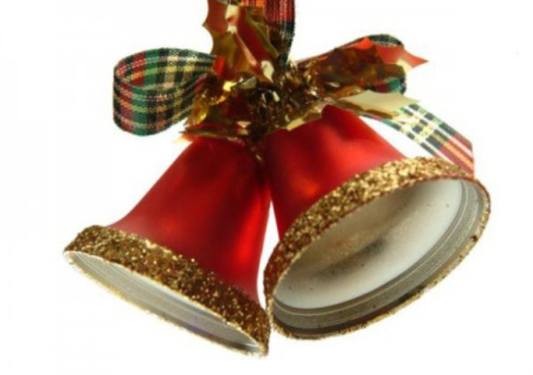

Find a treasure
of Christmas!
Новорічний квест, мета якого пригадати та дізнатися новорічні традиції англомовних країн світу

Slide 2


Winter has already come and brought not only vacation but a lot of happy holidays like Christmas, New Year and so on. Ukrainian people have many traditions and what about other countries? What do you know about Christmas and New Year traditions in English speaking countries?

Slide 3

Christmas Day is a happy holiday for a lot of people in different countries. When do British people celebrate Christmas?

Slide 4
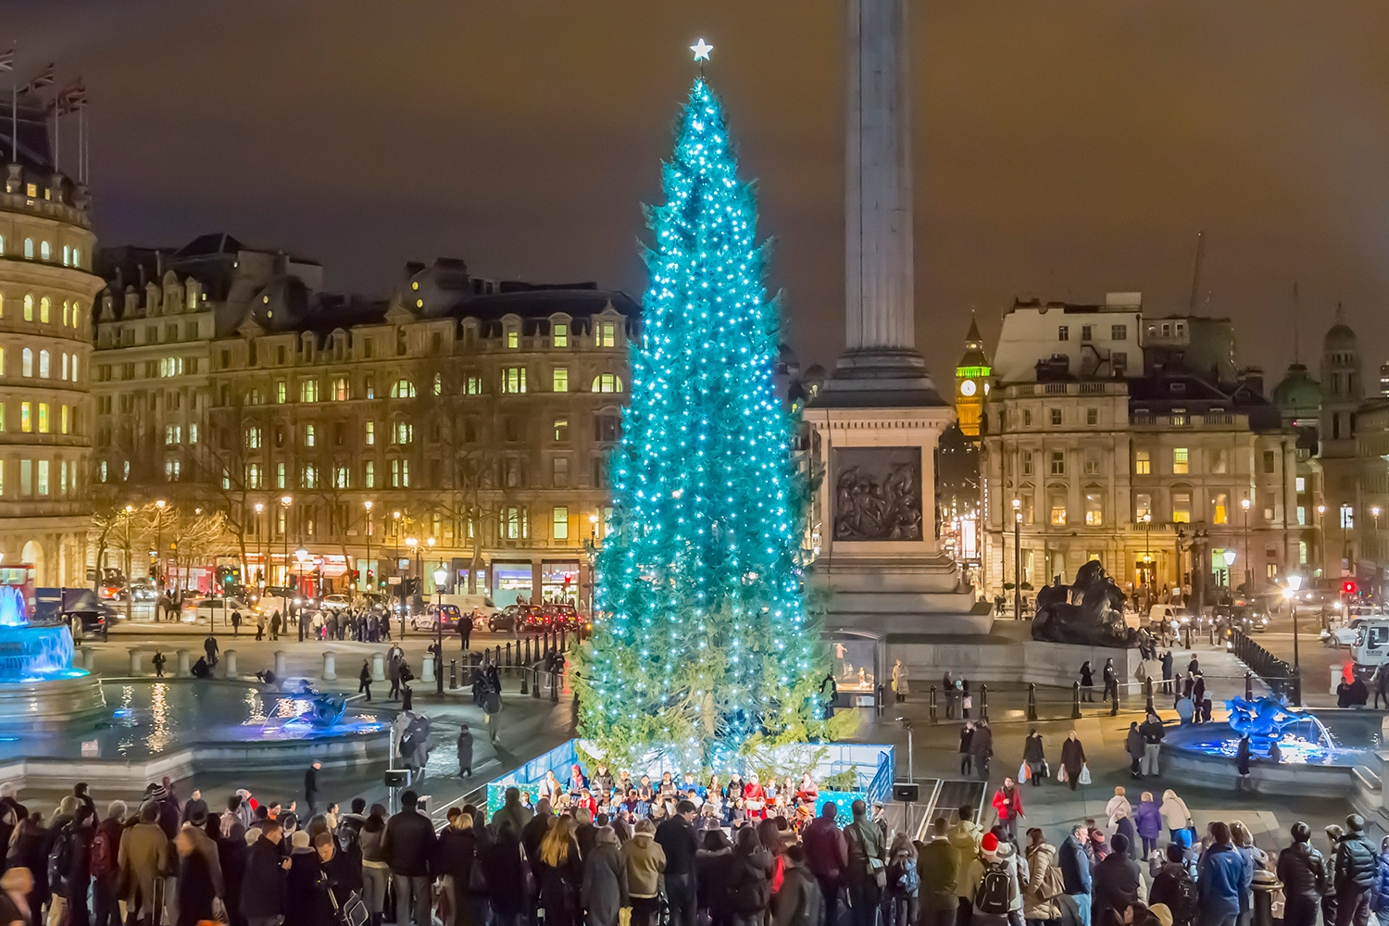
What is the symbol of New Year?

Slide 5
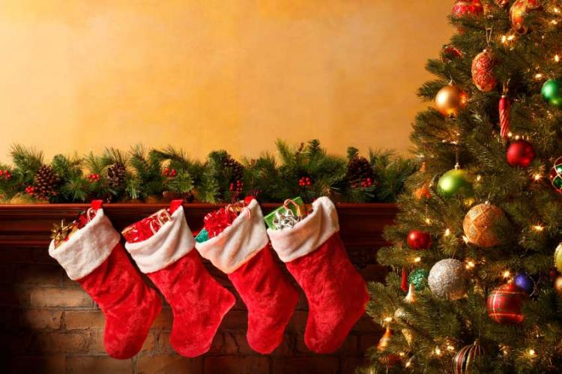
What, where and why English children hang in the night before Christmas?

Slide 6
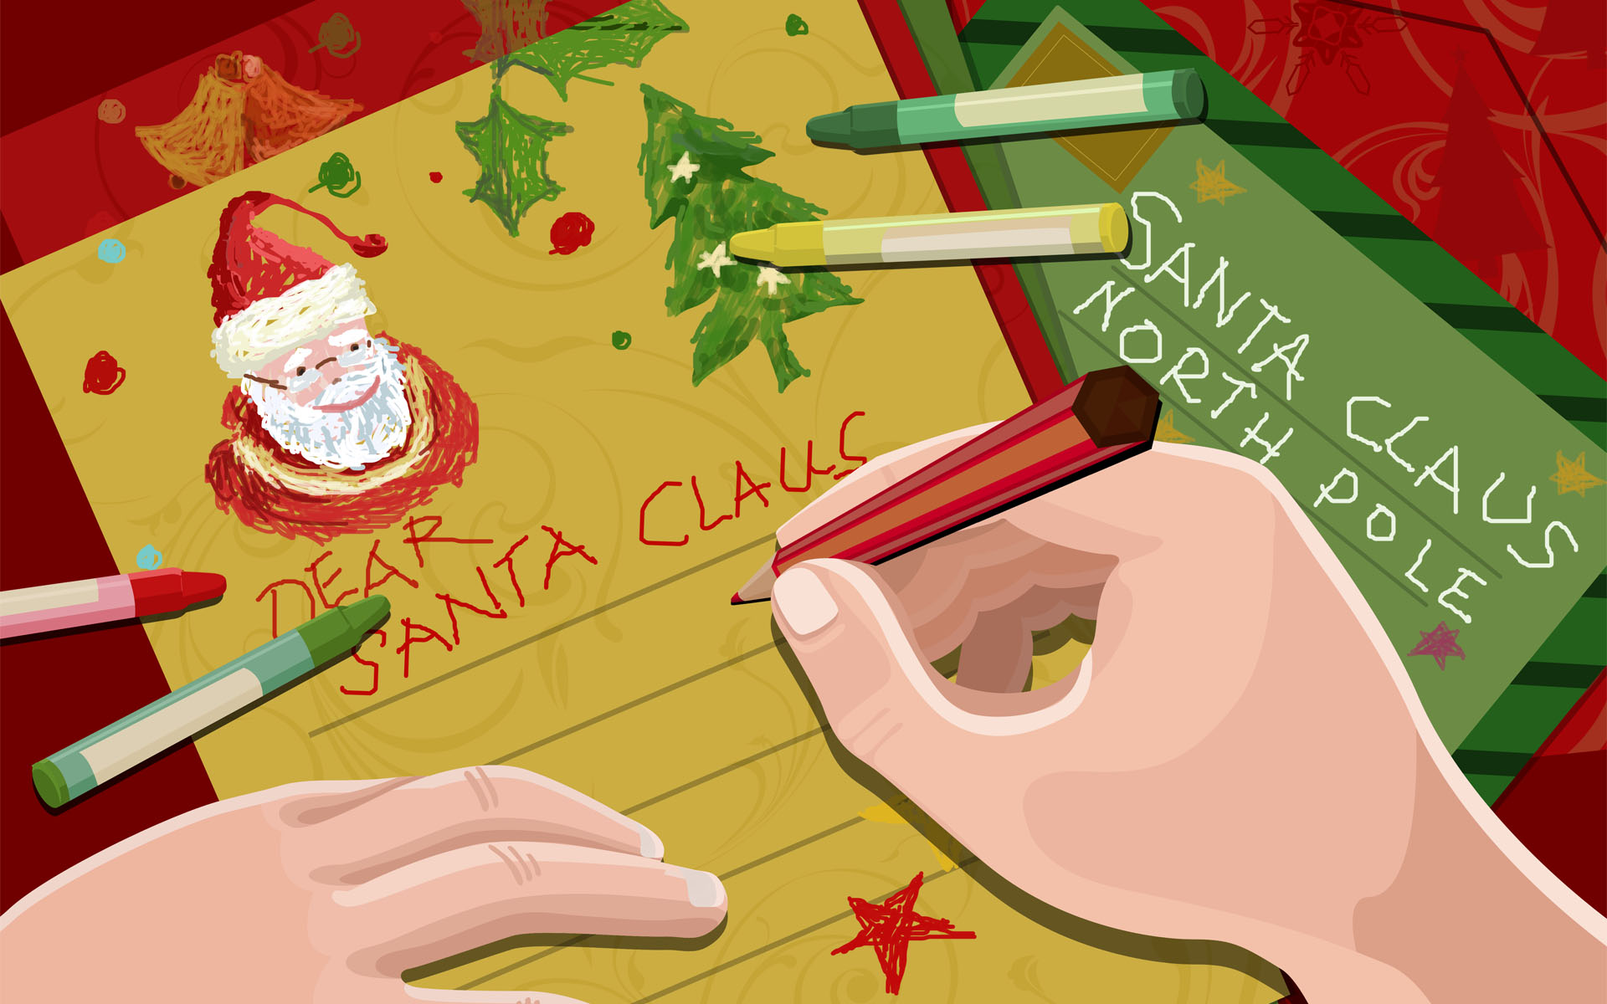
What children write before Christmas?

Slide 7
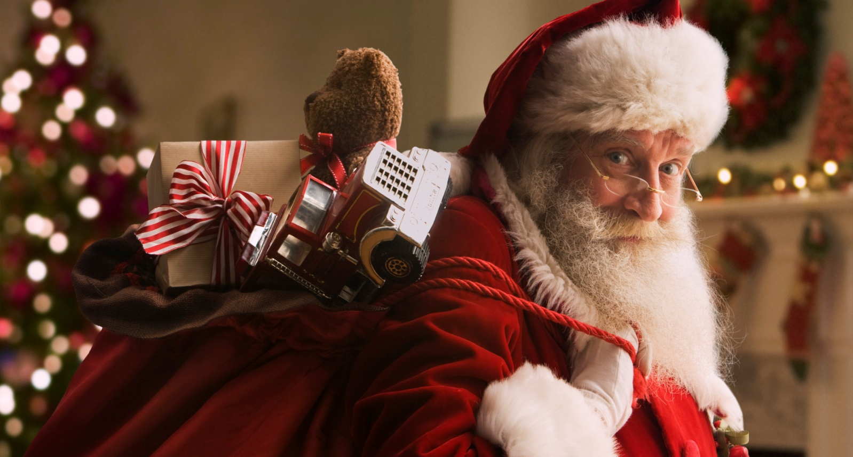
Who comes to children in Britain at night before Christmas?

Slide 8
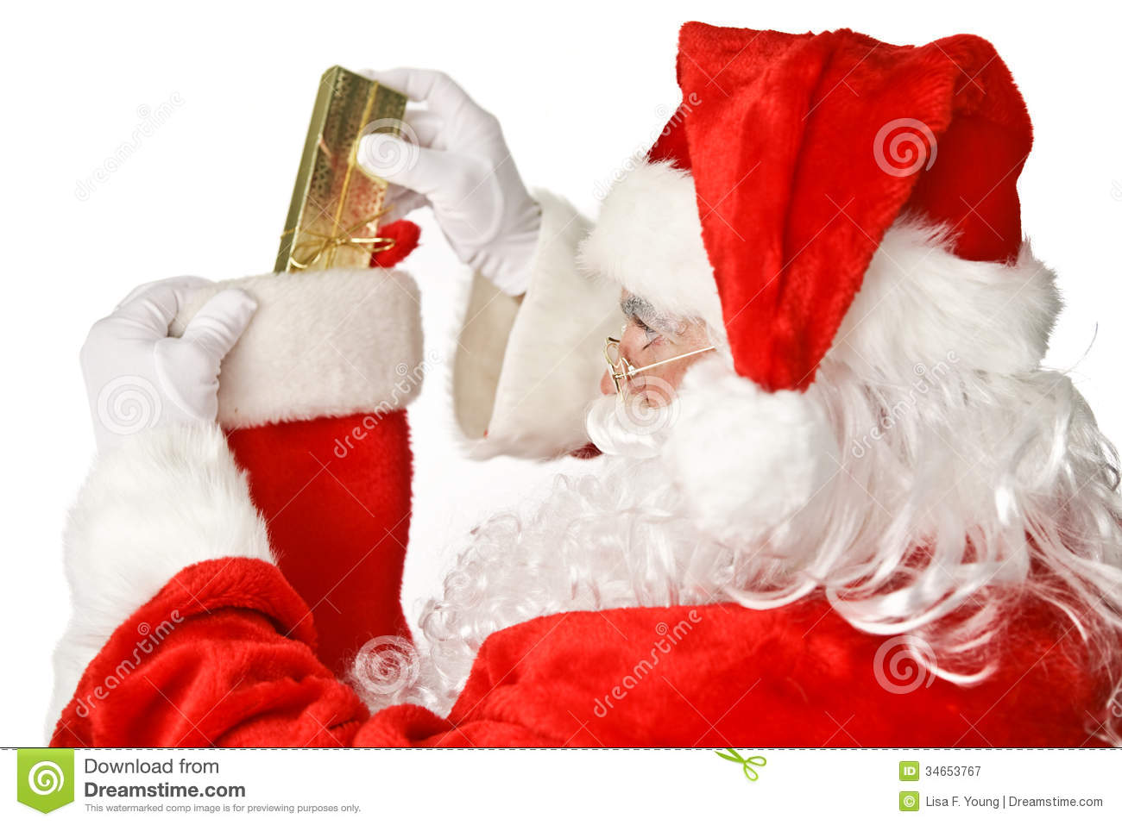
What he puts into the kids’ stockings?

Slide 9
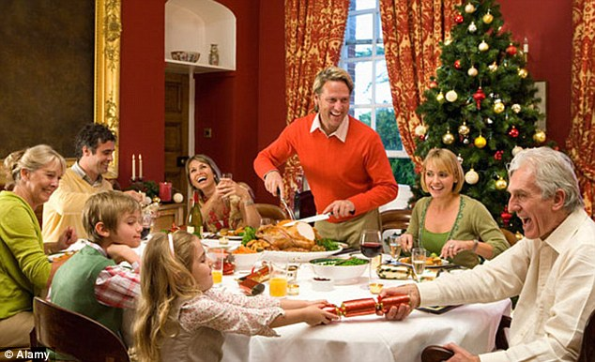
What people eat for Christmas Dinner? Choose one suitable word.
Coffee tea milk champagne chicken turkey pork beef pea soup borsch pasta vegetables candy sweet chocolate apple pie meat fish chicken seafood

Slide 10

What is traditional Christmas dish? Find the word.
y | p | r | o | t | z | g
q | c | u | u | f | l | i
x | b | e | d | a | n | m
g | h | k | f | i | l | t
r | e | w | a | b | n | d
u | r | f | e | b | v | g

Slide 11

What do people wish each other for New Year? What do the children sing on Christmas?

Slide 12

Carol of the Bells
Hark how the bells,
sweet silver bells,
all seem to say,
throw cares away
Christmas is here,
bringing good cheer,
to young and old,
meek and the bold,
Ding dong ding dong
that is their song
with joyful ring
all caroling
One seems to hear
words of good cheer
from everywhere
filling the air
Oh how they pound,
raising the sound,
o’er hill and dale,
telling their tale…

Slide 13
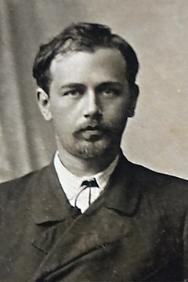

«Ще́дрик» — одна з найпопулярніших обробок Миколи Леонтовича, знана не тільки в Україні, але й у всьому світі під назвою«колядка дзвонів»
Всесвітньо відома обробка «Щедрик» належить до тих, над якими Микола Леонтович працював майже усе життя.
Уперше «Щедрика» виконав хор Київського університету в 1916 році.
5 жовтня 1921 року “Щедрик” був вперше виконаний в США – на концерті в Нью-Йорку. Пісня стала настільки популярною, що в 1936 році Пітер Виговський написав англійську версію слів “Щедрика”. Пісня нагадувала йому передзвін і він зафіксував цей образ у своїх віршах. Пізніше пісня закріпилась в музичній культурі Заходу під назвою “колядка дзвіночків” (англ. Carol of the Bells). До сьогоднішнього часу американські хори, як професійні так і любительські, співають цю пісню як колядку на Різдво.

Slide 14
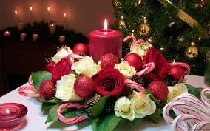
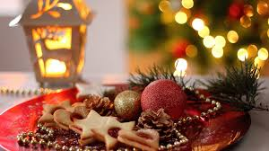
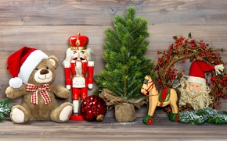
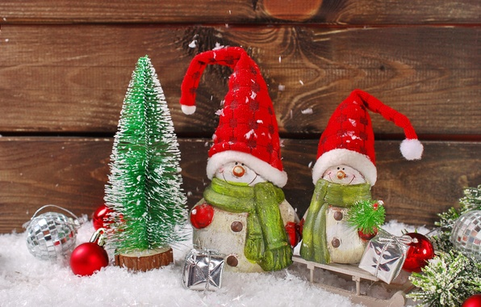
ЩЕДРИК
Щедрик, щедрик, щедрівочка,
Прилетіла ластівочка,
Стала собі щебетати,
Господаря викликати:
— Вийди, вийди, господарю,
Подивися на кошару,
Там овечки покотились,
А ягнички народились.
В тебе товар весь хороший,
Будеш мати мірку грошей.
В тебе товар весь хороший,
Будеш мати мірку грошей.
Щедрик, щедрик, щедрівочка,
Прилетіла ластівочка…

Slide 15
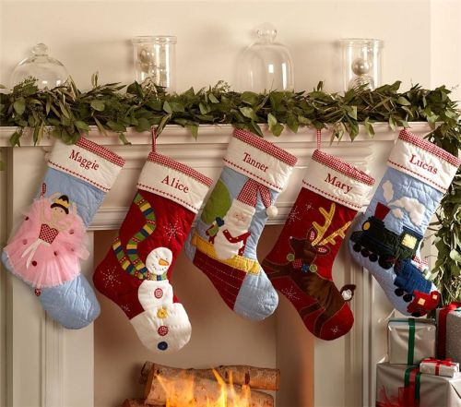

«Jingle Bells» (укр. «Дзвін дзвіночків») — найвідоміша та найчастіше виконуюча американська різдвяна пісня у світі. Написана Джеймсом Лордом П’єрпойнтом у 1857 році та вперше опублікована восени того ж року до приуроченого американського національного свята Дня подяки. Пізніше, пісня була пов'язана лише з Різдвяними і Новорічними святами,та була перекладена майже всіма мовами світу.

Slide 16

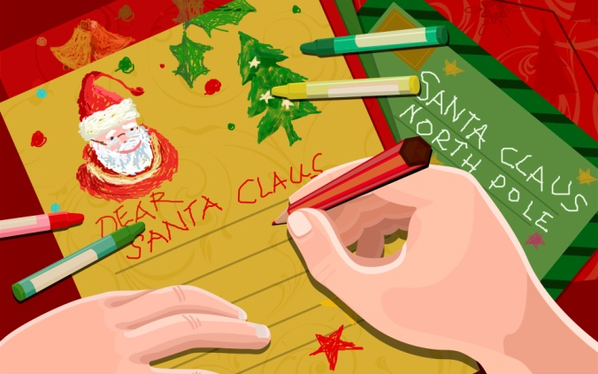
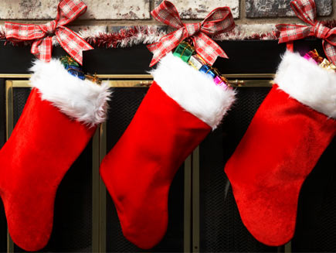
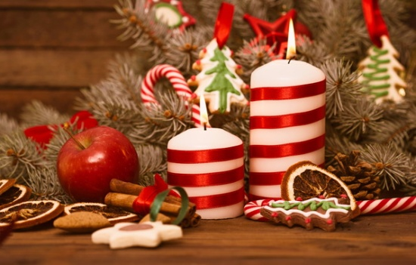
«Jingle Bells»
Dashing through the snow
In a one-horse open sleigh
O’er the fields we go
Laughing all the way
Bells on bobtail ring
Making spirits bright
What fun it is to laugh and sing
A sleighing song tonight!
Jingle bells, jingle bells,
Jingle all the way.
Oh! what fun it is to ride
In a one-horse open sleigh.
Jingle bells, jingle bells,
Jingle all the way;
Oh! what fun it is to ride
In a one-horse open sleigh.

Slide 17
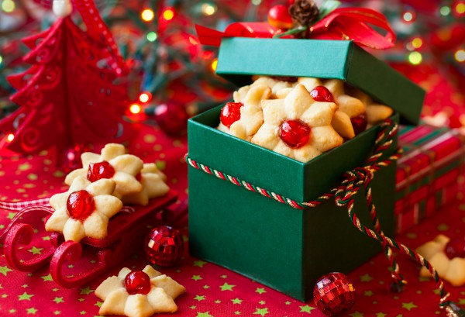


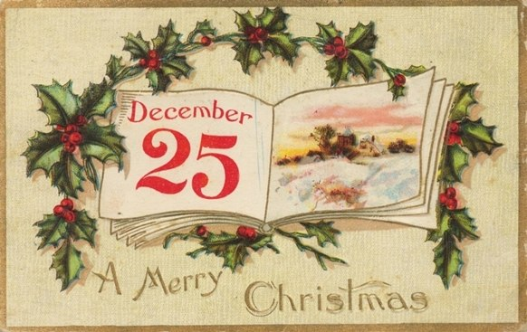


It is winter, it is Christmas!
Look at our Christmas tree!
There are balls and there are dolls,
Many candies you can see.
I want to give you lots of love
And want to say right here.
Have a Happy New Year Day
And then a Happy Year!
Oh, Christmas Tree, Oh, Christmas Tree
You give us so much pleasure.
You do not fade with winter snow.
You bloom with lights when cold wind blow.
Oh, Christmas Tree, Oh, Christmas Tree
You give us so much pleasure.

Slide 18

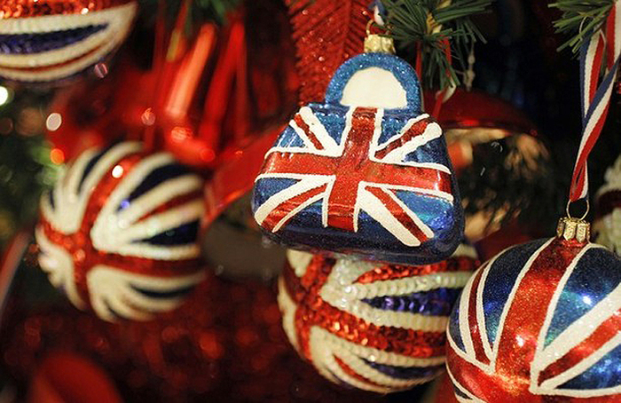
"We Wish You a Merry Christmas" — популярна англійська колядка 16 ст. Вважається різдвяним гімном. З'явилась у Південно-Західній Англії. Одна з небагатьох традиційних колядок, в якій згадується святкування Нового року. Походження різдвяного гімну лежить в англійській традиції роздавати на Святвечір колядникам солодощі.

Slide 19
We wish you a Merry Christmas.
We wish you a Merry Christmas.
We wish you a Merry Christmas.
We wish you a Merry Christmas
and a Happy New Year.
Happy holidays to you,
your family, your friends.
Happy holidays, Merry Christmas,
and a Happy New Year.
Let's clap.
We all do a little clapping.
We all do a little clapping.
We all do a little clapping.
Christmas is here.
Let's jump.
We all do a little jumping.
We all do a little jumping.
We all do a little jumping.
Christmas is here.
Let's stomp.
We all do a little stomping.
We all do a little stomping.
We all do a little stomping.
Christmas is here.
Shhh...let's whisper.
We all do a little whispering.
We all do a little whispering.
We all do a little whispering.
Christmas is here.
Big voices!
We wish you a Merry Christmas.
We wish you a Merry Christmas.
We wish you a Merry Christmas
and a Happy New Year.

Slide 20

Let’s check how do you know the traditions. ENGLISH OR UKRAINIAN TRADITION

Slide 21

ENGLISH OR UKRAINIAN TRADITION

Slide 22
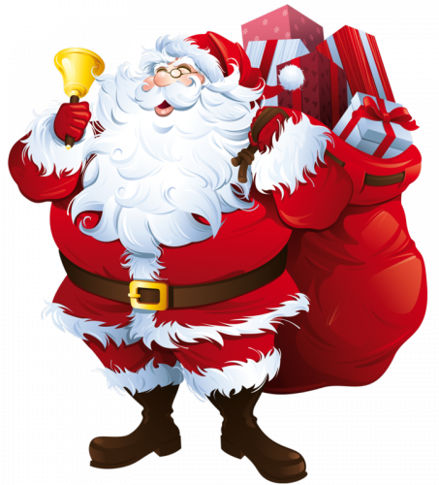
ENGLISH OR UKRAINIAN TRADITION

Slide 23
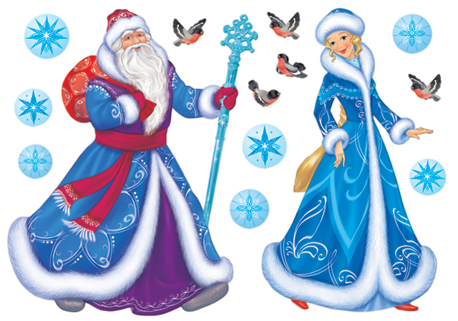
ENGLISH OR UKRAINIAN TRADITION

Slide 24

ENGLISH OR UKRAINIAN TRADITION

Slide 25
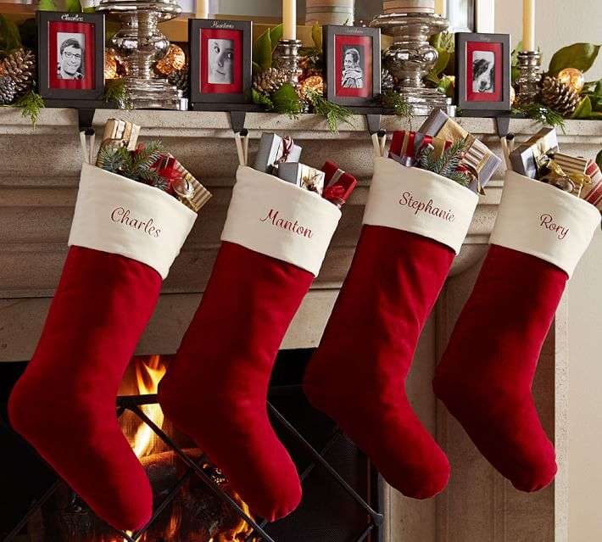
ENGLISH OR UKRAINIAN TRADITION

Slide 26
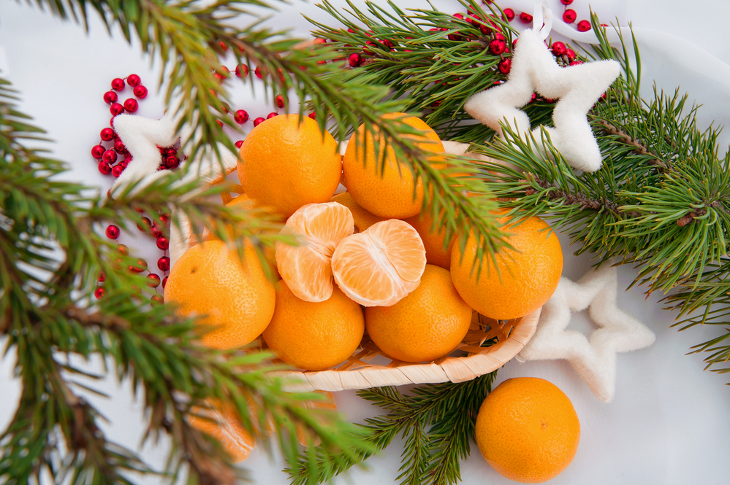
ENGLISH OR UKRAINIAN TRADITION

Slide 27
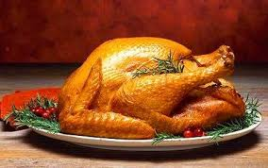
ENGLISH OR UKRAINIAN TRADITION

Slide 28
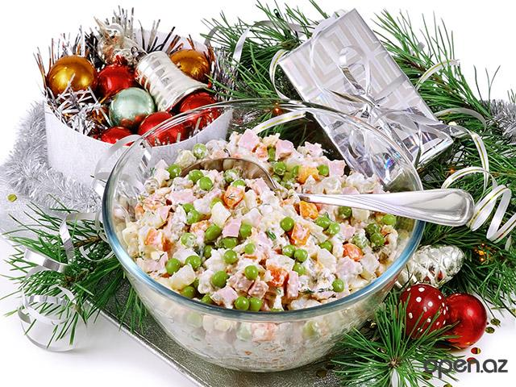
ENGLISH OR UKRAINIAN TRADITION

Slide 29

ENGLISH OR UKRAINIAN TRADITION

Slide 30
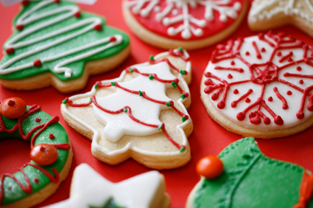
ENGLISH OR UKRAINIAN TRADITION

Slide 31

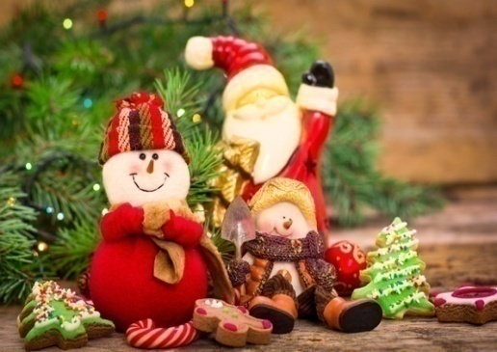
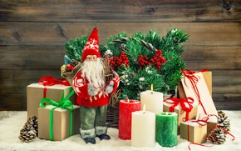
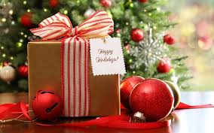
I think you have found out a lot of new and interesting treasures for you!
Merry Christmas!!!

